Slide 1

Fundamentos de Big Data e Data Analytics com Python
Douglas Guarniere Soares

Slide 2
Fundamentos de Big Data e Data Analytics com Python
O que é a biblioteca Pandas?
É uma poderosa biblioteca open source para análise e manipulação de dados utilizando a linguagem Python.

Slide 3
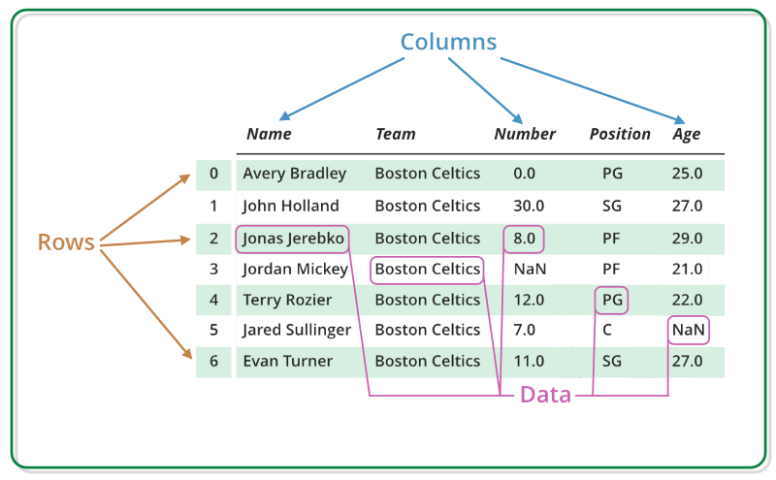
Fundamentos de Big Data e Data Analytics com Python
O que é Dataframe?
É uma estrutura de dados bidimensional ou seja, seus dados estão alinhados em colunas e linhas.

Slide 4
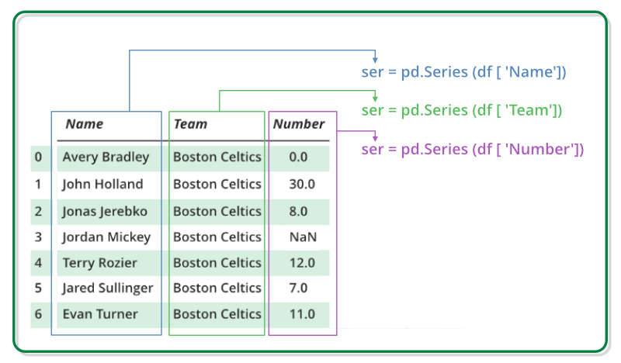
Fundamentos de Big Data e Data Analytics com Python
O que é Series?
É um Array unidimensional (uma coluna), que contem dados de diversos tipos (float, string, inteiro, etc...)

Slide 5
Fundamentos de Big Data e Data Analytics com Python
Quais dados são possíveis de Importar e Exportar no Pandas?
Podemos importar e exportar dados de diferentes fontes, tais como:
JSON (read_json),
SQL (read_sql),
Excel (read_excel),
PDFs (read_pdf)
NoSQL (read_nosql),
CSV (read_csv),
XML (read_xml),
APIs (read_api),
entre outros

Slide 6
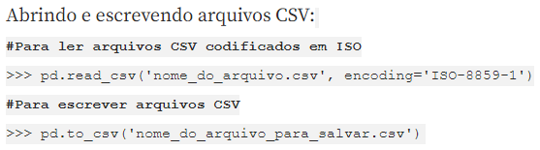

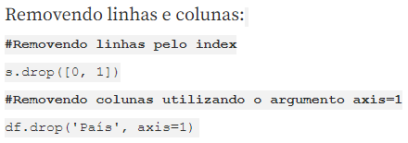
Fundamentos de Big Data e Data Analytics com Python
Quais os principais comandos e para que servem?

Slide 7
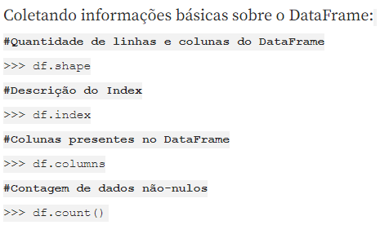


Fundamentos de Big Data e Data Analytics com Python
Quais os principais comandos e para que servem?

Slide 8

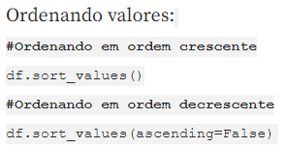


Fundamentos de Big Data e Data Analytics com Python
Quais os principais comandos e para que servem?

Slide 9
Fundamentos de Big Data e Data Analytics com Python
Quais os comandos de filtragem dentro dos Pandas?
Função de consulta
A função de consulta pode ser usada para filtrar linhas com base nos valores da coluna.
filter()
O comando filter é excelente quando desejamos filtrar nosso dataset por colunas, assim trabalhamos somente com as informações importantes para análise.
loc
O comando loc identifica o index da linha sequido do nome da coluna.
iloc
O iloc já identifica tanto as linhas como as colunas por números
Filtragem com query
Outra forma de filtrar nossos dados é usando o método query()

Slide 10
Fundamentos de Big Data e Data Analytics com Python
FIM!

